Slide 1
账户管理和权限管理

Slide 2
本章内容要点
账户实质
账户文件
账户设置
口令管理
权限表示
权限设置

Slide 3
本章学习目标
熟悉账户配置文件
学会设置和管理口令
理解Linux系统的权限
掌握设置基本操作权限
学会设置特殊权限
学会设置ext2/3 的文件扩展属性
学会设置FACL权限

Slide 4
账户管理的相关概念

Slide 5
账户实质
账户实质上就是一个用户在系统上的标识
  系统依据账户来区分每个用户的文件、进程、任务，给每个用户提供特定的工作环境（如用户的工作目录、shell版本、以及X-Window环境的配置等），使每个用户的工作都能独立不受干扰地进行。
Linux中的账户包括
  用户账户
  组账户

Slide 6
用户
Linux系统下的用户账户（简称用户）有两种
  普通用户账户：在系统上的任务是进行普通工作
  超级用户账户（或管理员账户）：在系统上的任务是对普通用户和整个系统进行管理。
每个用户都被分配了一个唯一的用户ID号（UID）
  超级用户：UID=0，GID=0
  普通用户：UID>=500
  系统用户（伪用户，不可登录）：0<UID<500

Slide 7
用户（续）
用户名和 UID 被保存在 /etc/passwd 这个文件中
当用户登录时，他们被分配了一个主目录和一个运行的程序（通常是 shell）
若无适当权限，用户无法读取、写入或执行彼此的文件

Slide 8
组
组是用户的集合。
每个组都被分配了一个唯一的组ID号（GID）
组和GID 被保存在 /etc/group 文件中
每个用户都有他们自己的私有组
每个用户都可以被添加到其他组中来获得额外的存取权限
组中的所有用户都可以共享属于该组的文件

Slide 9
标准组和私有组
标准组
  标准组可以容纳多个用户
  若使用标准组，在创建一个新的用户时就应该指定他所属于的组
私有组
  私有组中只有用户自己
  当在创建一个新用户时， 若没有指定他所属于的组，RHEL/CentOS就建立一个和该用户同名的私有组，且用户被分配到这个私有组中
  优点：防止新文件归 “公共” 组所有
  缺点：可能会鼓励创建 “任何人都可以访问” 的文件

Slide 10
用户和组的关系
组是用户的集合。
一个标准组可以容纳多个用户。
同一个用户可以同属于多个组，这些组可以是私有组，也可以是标准组。
当一个用户同属于多个组时，将这些组分为：
  主组（初始组）：用户登录系统时的组。
  附加组：可切换的其他组。

Slide 11
Red Hat 的账户管理
默认启用shadow passwords功能。
  /etc/passwd文件对任何用户均可读， 为了增加系统的安全性， 用户的口令通常用shadow passwords保护。
  经过shadow passwords保护的账户密码和相关设置信息保存在/etc/shadow文件里。 /etc/shadow只对root用户可读。
  默认使用MD5算法的用户口令。
一般不设置组口令。因为绝大多数应用程序不使用组口令。
建议尽量使用私有组来提高系统安全性。
管理工具由 shadow-utils 软件包提供。
不建议管理员直接编辑修改系统账户文件来维护账户。

Slide 12
账户验证信息文件
口令文件 /etc/passwd
  文件权限 (-rw-r--r--)
影子口令文件 /etc/shadow
  文件权限 (-r--------)
组账号文件 /etc/group
  文件权限 (-rw-r--r-- )
组口令文件 /etc/gshadow
  文件权限 (-r--------)

Slide 13
口令文件 /etc/passwd
每一个用户一条记录
每条记录由用冒号间隔的七个字段组成。
字段 | 说明
name | 用户名
password | 在此文件中的口令是X，这表示用户的口令是被/etc/shadow文件保护的
uid | 用户的识别号，是一个数字。每个用户的UID都是唯一的
gid | 用户的组的识别号，也是一个数字。每个用户账户在建立好后都会有一个主组。主组相同的账户其GID相同。
description | 用户的个人资料，包括地址、电话等信息
home | 用户的主目录，通常在/home下，目录名和账户名相同
shell | 用户登录后启动的shell，默认是/bin/bash

Slide 14
影子口令文件 /etc/shadow
每一个用户一条记录
每条记录由用冒号间隔的九个字段组成。
字段 | 说明
用户名 | 用户登录名
口令 | 用户的密码，是加密过的（MD5）
最后一次修改的时间 | 从1970年1月1日起，到用户最后一次更改密码的天数
最小时间间隔 | 从1970年1月1日起，到用户应该更改密码的天数
最大时间间隔 | 从1970年1月1日起，到用户必须更改密码的天数
警告时间 | 在用户密码过期之前多少天提醒用户更新
不活动时间 | 在用户密码过期之后到禁用账户的天数
失效时间 | 从1970年1月1日起，到账户被禁用的天数
标志 | 保留位

Slide 15
组账号文件 /etc/group
每一个组一条记录
每条记录由用冒号间隔的四个字段组成
字段 | 说明
组名 | 这是用户登录系统时的默认组名，它在系统中是唯一的
口令 | 组口令，由于安全性原因，已不使用该字段保存口令，用“x”占位
组ID | 是一个整数，系统内部用它来标识组
组内用户列表 | 属于该组的所有用户名表，列表中多个用户间用“,”分隔

Slide 16
组口令文件 /etc/gshadow
每一个组一条记录
每条记录由用冒号间隔的四个字段组成。
字段 | 说明
组名 | 组名称，该字段与group文件中的组名称对应
加密的组口令 | 用于保存已加密的口令
组的管理员账号 | 管理员有权对该组添加删除账号
组内用户列表 | 属于该组的用户成员列表，列表中多个用户间用“,”分隔

Slide 17
验证账号文件的一致性
Red Hat 不建议管理员直接编辑修改系统账户文件来维护账户。
若用户直接编辑了账户文件， 建议使用账号文件的一致性检测命令。
pwck
  验证用户账号文件，认证信息的完整性。
  该命令检测文件“/etc/passwd”和“/etc/shadow” 的每行中字段的格式和值是否正确。
grpck
  验证组账号文件，认证信息的完整性。
  该命令检测文件“/etc/group”和“/etc/gshadow”的每行中字段的格式和值是否正确。

Slide 18
用户默认环境配置及模板
用户默认配置文件
  /etc/login.defs
  /etc/default/useradd
新用户基本信息
  /etc/skel
  如果手工创建用户，则需复制该目录到用户主目录

Slide 19
用户和组管理工具

Slide 20
用户和组管理工具
用户管理
  useradd
  usermod
  userdel
组管理
  groupadd
  groupmod
  groupdel

Slide 21
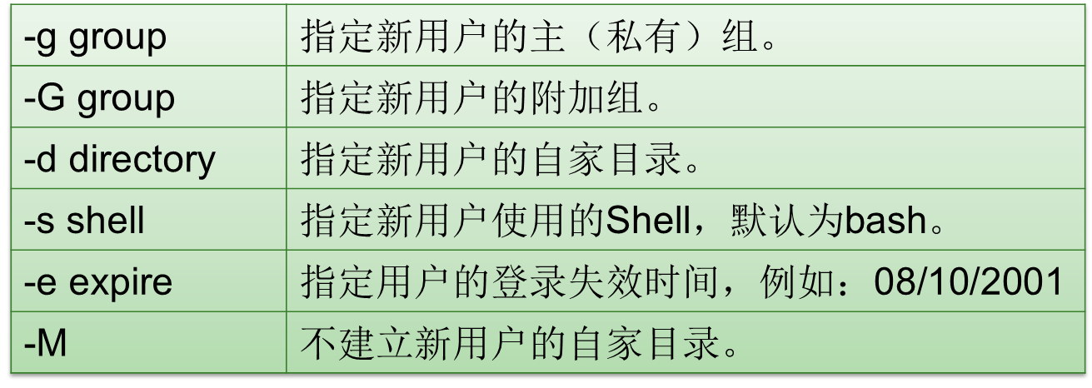
添加用户账号（useradd）
格式：
  # useradd [<选项>] <用户名>
常用选项

Slide 22
useradd命令添加用户的过程
编辑账户验证信息文件
  /etc/passwd, /etc/shadow
  /etc/group, /etc/gshadow
创建主目录 /home/<username>
  根据骨架目录（Skeleton Directory） /etc/skel/ 的内容填充用户主目录
设置权限和拥有者

Slide 23
设置用户口令
命令格式
  passwd [<用户账号名>]
使用举例
  设置用户自己的口令
    $ passwd
    # passwd
  root 用户设置他人的口令
    # passwd user1

Slide 24
添加用户账号举例
例一：
  # useradd -g group1 -e 12/31/2011 user1
  # passwd user1
例二：
  # useradd -G staff tom
  # passwd tom
例三：
  # useradd -G ftpgrp -d /var/ftp2 -s /sbin/nologin -M ftp1
  # passwd ftp1

Slide 25
useradd 命令参数的默认值
显示 useradd 命令参数的默认值
  useradd -D
  从文件 /etc/default/useradd 中读取
更改 useradd 命令参数的默认值
  格式
  # useradd -D [-g group] [-b base] [-s shell] [-e expire ]
  举例
  # useradd -D -s /bin/ksh

Slide 26
修改用户账号（usermod）
格式：usermod [-LU][-c <备注>][-d <登入目录>][-e <有效期限>][-f <缓冲天数>][-g <群组>][-G <群组>][-l <帐号名称>][-s <shell>][-u <uid>][用户帐号]
usermod 不 允 许 改 变 正 在线 上 的 使 用 者 帐 号 名 称 。 当 usermod 用 来 改 变 user ID, 必 须 确 认 这 名 user 没 在 电 脑 上 执 行 任 何 程 序。 你 需 手 动 更 改 使 用 者 的 crontab 档 。 也 需 手 动 更 改 使 用 者 的 at 工 作 档 。 采 用 NIS server 须 在 server 上 更 动 相 关 的 NIS 设 定 。

Slide 27
修改用户账号参数（usermod）
  -c<备注> 修改用户帐号的备注文字。
  -d登入目录> 修改用户登入时的目录。
  -e<有效期限> 修改帐号的有效期限。
  -f<缓冲天数> 修改在密码过期后多少天即关闭该帐号。
  -g<群组> 修改用户所属的群组。
  -G<群组> 修改用户所属的附加群组。
  -l<帐号名称> 修改用户帐号名称。
  -L 锁定用户密码，使密码无效。
  -s<shell> 修改用户登入后所使用的shell。
  -u<uid> 修改用户ID。
  -U 解除密码锁定。linuxso.com linux安全网

Slide 28
修改用户账号参数（usermod）
  应用举例：
  1、将 newuser2 添加到组 staff 中
  # usermod -G staff newuser2
  2、修改 newuser 的用户名为 newuser1
  # usermod -l newuser1 newuser
  3、锁定账号 newuser1
  # usermod -L newuser1
  4、解除对 newuser1 的锁定
  # usermod -U newuser1

Slide 29
删除用户账号（userdel）
格式：
  # userdel [<-r>] <用户名>
  选项-r用于删除用户的宿主目录
举例：
  # userdel ftp1
  # userdel –r user1

Slide 30
添加组账号（ groupadd ）
格式
  # groupadd [<参数>] <组账号名>
常用参数
  参数-r用于创建系统组账号（GID小于500 ）
  参数-g用于指定GID
举例
  # groupadd mygroup
  # groupadd -r sysgroup
  # groupadd -g 888 group2

Slide 31
修改组账号（ groupmod ）
格式
  # groupmod [<参数>] <组账号名>
常用参数
  参数-g改变组账号的GID ，组账号名保持不变。
  参数-n改变组账号名 。
举例
  # groupmod -g 503 mygroup
  # groupmod –n newgroup mygroup

Slide 32
删除组账号（ groupdel ）
格式
  # groupdel <组账号名>
举例
  # groupdel mygroup
注意
  被删除的组账号必须存在
  当有用户使用组账号作为私有组时不能删除
  与用户名同名的私有组账号在使用userdel命令删除用户时被同时删除，无需使用groupdel命令

Slide 33
组成员管理
向标准组中添加用户
  gpasswd -a <用户账号名> <组账号名>
  # gpasswd -a user1 staff
  usermod -G <组账号名> <用户账号名>
  # usermod -G staff user1
从标准组中删除用户
  gpasswd -d <用户账号名> <组账号名>
  # gpasswd -d user1 staff

Slide 34
批量用户管理

Slide 35
批量用户管理工具
  成批添加/更新一组账户
  newusers
成批更新用户的口令
  chpasswd
批量生成安全的口令
  pwgen
  secpwgen（由RPMForge仓库提供）

Slide 36
newusers命令
格式
  newusers <filename>
  filename的格式与 /etc/passwd 一致
举例
  # vi userfile.txt
  # cat userfile.txt
  user1:x:1001:1001::/home/user1:/bin/bash
  user2:x:1002:1002::/home/user2:/bin/bash
  ftpuser1:x:2001:2001::/home/ftpuser1:/sbin/nologin
  ftpuser2:x:2002:2002::/home/ftpuser2:/sbin/nologin
  # newusers userfile.txt

Slide 37
chpasswd命令
格式
  chpasswd < <filename>
  filename每一行的格式：
    username:password
    username必须是系统上已存在的用户
举例
  # vi userpwdfile.txt; chmod 600 userpwdfile.txt
  # cat userpwdfile.txt
  user1:123456
  user2:passwd
  ftpuser1:123qaz
  ftpuser2:xsw321
  # cat userpwdfile.txt | chpasswd

Slide 38
pwgen命令
格式
  pwgen [选项] [口令长度] [口令个数]
  默认的口令长度为 8
  默认生成的口令个数为160个
选项
  -c：至少包含一个大写字母
  -n：至少包含一个数字
  -y：至少包含一个非字母和数字的特殊字符
  -s：生成完全随机的安全口令
  -1：每行只显示一个口令，使用该参数通常不省略[口令长度] [口令个数]。如果省略[口令长度] [口令个数]就只生成一个口令。

Slide 39
pwgen命令举例
# pwgen
# pwgen 8 20
# pwgen -1 8 20
# pwgen -y
# pwgen -sy
# pwgen -ns 10
# pwgen -nsy 12 20
# pwgen -nsy1 12 20

Slide 40
使用pwgen命令生成 chpasswd命令所需的口令文件
  # cat userfile.txt
  user1:x:1001:1001::/home/user1:/bin/bash
  user2:x:1002:1002::/home/user2:/bin/bash
  …….
# cut –d \: -f 1 userfile.txt > pwdtemp1
或者 # cut –d “:” -f 1 userfile.txt > pwdtemp1
# pwgen -cn1 10 $(wc -l < userfile.txt) > pwdtemp2
或者 # pwgen -cn1 10 `wc -l < userfile.txt` > pwdtemp2
# paste -d “:” pwdtemp1 pwdtemp2 > userpwd.txt
  # cat userpwdfile.txt | chpasswd

Slide 41
口令维护和口令时效

Slide 42
口令维护
—— 禁用、恢复和删除用户口令
禁用用户账户口令
  # passwd -l <用户账号名>
查看用户账户口令状态
  # passwd -S <用户账号名>
恢复用户账户口令
  # passwd -u <用户账号名>
清除用户账户口令
  # passwd -d <用户账号名>

Slide 43
口令时效
口令时效是系统管理员用来防止机构内不良口令的一种技术。
防止口令被攻击的方法就是要经常地改变口令。
强制用户在一段时间之后更改口令的机制称为口令时效。
在默认状况下，口令不会过期
强制口令失效是强大安全策略的一部分

Slide 44
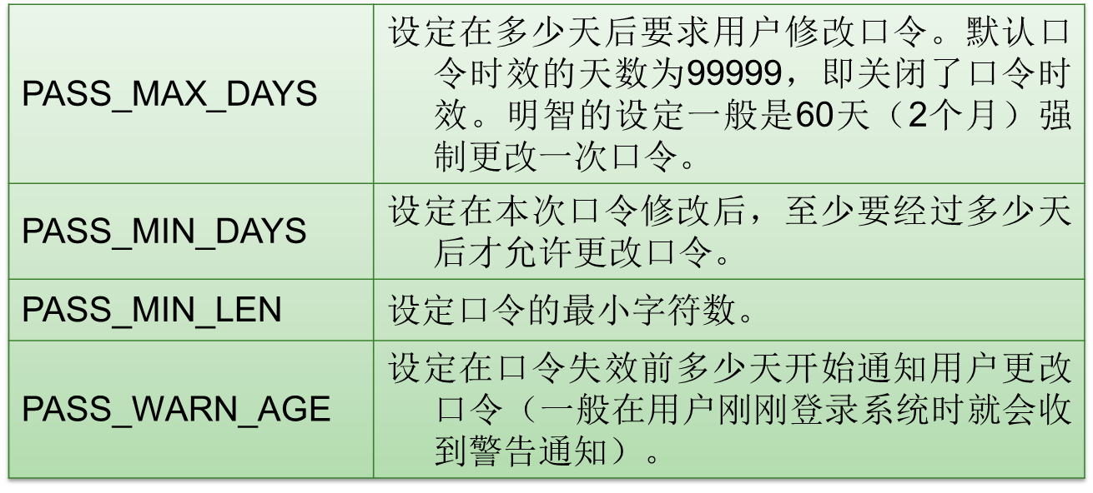
设置新添用户的口令时效
修改 /etc/login.defs 的相关配置参数

Slide 45
设置已存在用户的口令时效
chage命令
  chage [选项] [用户登录名]
举例
  查看用户jason当前的口令时效信息
    # chage -l jason
  使用户jason下次登录之后修改口令
    # chage -d 0 jason
  用户 jason 两天内不能更改口令，且口令最长的存活期为 30 天，并在口令过期前 5 天通知用户
    # chage -m 2 -M 30 -W 5 jason

Slide 46
用户切换命令
su -
  直接切换为超级用户
  普通用户要切换为超级用户必须知道超级用户的口令
  适用于系统中只有单个系统管理员的情况
sudo
  直接使用 sudo 命令前缀执行系统管理命令
  执行系统管理命令时无需知道超级用户的口令，使用普通用户自己的口令即可
  由于执行系统管理命令时无需知晓超级用户口令，所以适用于系统中有多个系统管理员的情况，因为这样不会泄露超级用户口令。当然系统只有单个系统管理员时也可以使用。

Slide 47
root账户键入visudo即可进入sudo配置，或者vim /etc/sudoers。使用visudo进行sudo配置，将会得到很多提示。
按yyp键复制并在粘贴在下一行，在这一行的root处将root替换为你所需要添加用户的账户名，比如user1，结果就是
root ALL=(ALL) ALL
user1 ALL=(ALL) ALL
梁如军（linuxbooks@126.com）
Creative Commons License（BY-NC-SA）

Slide 48
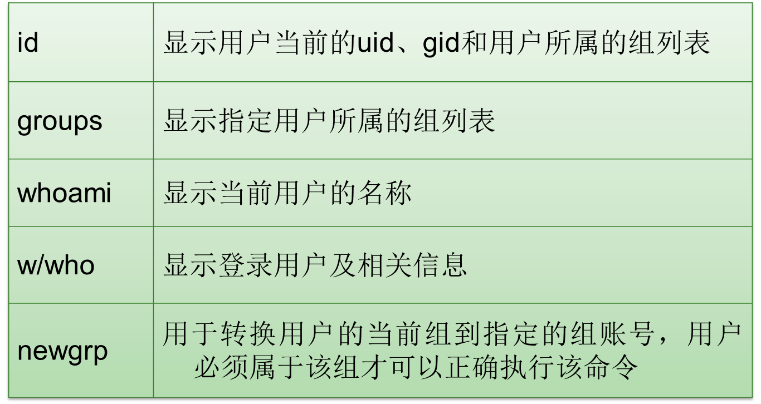
账户相关命令

Slide 49
id命令
说明：查看账户的uid和gid及所属分组
语法：id [-gGnru][--help][--version][用户名称]
补充说明：id会显示用户以及所属群组的实际与有效ID。若两个ID相同，则仅显示实际ID。若仅指定用户名称，则显示目前用户的ID。
参数：
-g或--group 显示用户所属群组的ID。
-G或--groups 显示用户所属附加群组的ID。
-n或--name 显示用户，所属群组或附加群组的名称。
-r或--real 显示实际ID。
-u或--user 显示用户ID。

Slide 50
文件和目录的基本权限

Slide 51
权限概述
Linux是多用户的操作系统，允许多个用户同时在系统上登录和工作。
为了确保系统和用户的安全采取了如下安全措施
  通过UID/GID确定每个用户在登录系统后都做了些什么
  通过UID/GID来区别不同用户所建立的文件或目录
    每个文件或目录都属于一个UID和一个GID
  每个进程都使用一个UID和一个或多个GID来运行
    通常由被运行进程的用户决定
  超级用户具有一切权限，无需特殊说明
  普通用户只能不受限制的操作主目录及其子目录下的所有文件，对系统中其他目录/文件的访问受到限制

Slide 52
三种基本权限
权限 | 描述字符 | 对文件的含义 | 对目录的含义
读 权限 | r | 可以读取文件的内容 | 可以列出目录中的文件列表
写 权限 | w | 可以修改或删除文件 | 可以在该目录中创建或删除文件或子目录
执行权限 | x | 可以执行该文件 | 可以使用cd命令进入该目录

Slide 53
三种基本权限（续）
目录上有执行权限，表示可以进入该目录或穿越它进入更深层次的子目录。
目录上只有执行权限，但目录没有读权限（无法访问文件列表），要访问该目录下的有读权限的文件，必须知道文件名才可以访问。
目录上只有执行权限，不能列出目录列表也不能删除该目录。
目录上执行权限和读权限的组合，表示可以进入目录并列出目录列表
目录上执行权限和写权限的组合，表示可以在目录中创建、删除和重命名文件（但不能列出文件列表。）

Slide 54
分配三种基本权限
文件和目录的使用者
  属主、同组人、其他人
权限分配
  属主的权限：用于限制文件或目录的创建者
  属组的权限：用于限制文件或目录所属组的成员
  其他用户的权限：用于限制既不是属主又不是所属组的能访问该文件或目录的其他人员
权限的优先顺序
  如果UID匹配，就应用用户属主（user）权限
  否则，如果GID匹配，就应用组（group）权限
  如果都不匹配，就应用其它用户（other）权限

Slide 55
查看文件/目录的权限
通过给三类用户分配三种基本权限，就产生了文件或目录的9个基本权限位
[osmond@soho ~]$ ls -l
总计 12
-rw-rw-r-- 1 osmond family 0 06-16 20:43 abc
drwxr-xr-x 2 osmond family 4096 06-16 20:43 docs
-rw-rw-r-- 1 osmond osmond 1155 06-16 20:44 mylist.txt
drwxr-xr-x 3 osmond osmond 4096 05-16 13:32 nobp
文件类型
文件权限
硬链接数或目录包含的文件数
文件所有者
文件所有者所在的用户组
文件长度
文件上次修改的时间和日期
文件名
- 表示无权限

Slide 56
文件/目录的权限
[osmond@soho ~]$ ls -l docs
drwxr-xr-x 2 osmond family 4096 06-16 20:43 docs
文件类型
所有者的权限
同组用户权限
其他用户权限
在显示的结果中，第一个字段的第 2～10 个字符是用来表示权限。
这 9 个字符每 3 个一组，组成 3 套 权限控制
  第一套控制文件所有者的访问权限
  第二套控制所有者所在用户组的其他成员的访问权限
  第三套控制系统其他用户的访问权限

Slide 57
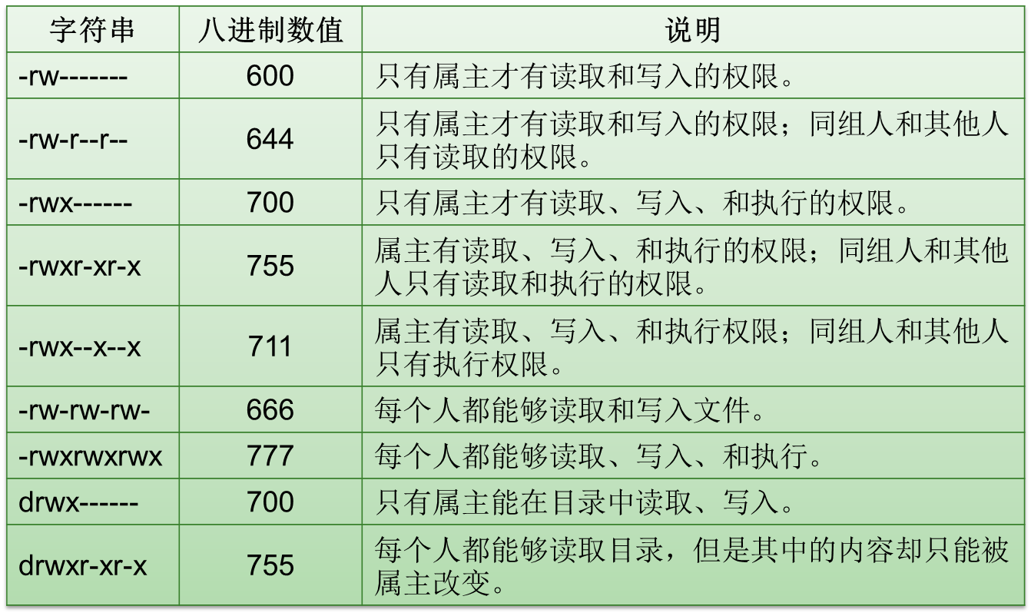
常见的权限字符串及其含义
每个用户都拥有自己的专属目录（主目录），通常放置在 /home 目录下，这些专属目录的默认权限通常为
drwx------

Slide 58
与权限相关的命令
chmod
  改变文件或目录的权限
chown
  改变文件或目录的属主（所有者）
chgrp
  改变文件或目录所属的组
umask
  设置文件的缺省生成掩码

Slide 59
修改文件/目录的权限
更改已有文件或目录的访问权限
  使用chmod命令
chmod命令有两种设置方法
  文字设定法
    使用字母和操作符表达式来修改或设定文件的访问权限
    chmod [-R] <文字模式> <文件或目录名>
  数值设定法
    使用八进制数字来设定文件的访问权限
    chmod [-R] <八进制模式> <文件或目录名>
-R 选项表示对目录中的所有文件或子目录进行递归操作

Slide 60
chmod 的文字设定法
chmod [who] [+|-|=] [permission] 文件或目录名
操作对象
操作符号
访问权限
操作对象 |  | 操作方法 |  | 访问权限
u | 属主（user） | + | 添加某权限 | r | 读
g | 同组（group） | - | 删除某权限 | w | 写
o | 其他（others） | = | 直接赋予某权限并取消其他所有权限 | x | 执行
a | 所有（all） |  |  | - | 无权限
在一个命令行中可给出多个权限模式，其间用逗号间隔

Slide 61
chmod 的文字设定法举例
chmod u+rw myfile
chmod a+rx,u+w myfile
chmod u+rwx,g+rx,o+rx myfile
chmod a+rwx ,g-w,o-w myfile
chmod a=rwx myfile
chmod go=rx myfile
chmod u-wx,go-x myfile
chmod a+x myfile

Slide 62
chmod 的文字设定法举例续
chmod +r myfile ⬅➔ chmod a+r myfile
chmod +x myfile ⬅➔ chmod a+x myfile
chmod +w myfile ⬅➔ chmod u+w myfile
chmod =r myfile ⬅➔ chmod a=r myfile
chmod =w myfile ⬅➔ chmod u=w myfile
chmod o= myfile ⬅➔ chmod o=- myfile
chmod u=rw,g=,o= projects
chmod -R u=rwx,go= projects

Slide 63
chmod 的数字设定法
chmod n1n2n3 文件或目录名
使用三个数字模式来表示，分别代表用户（n1）、同组用户（n2）和其它用户（n3 ）的访问权限。
每个数字模式（n1|n2|n3）由不同权限所对应的数字相加得到一个表示访问权限的八进制数字。
-rw-r--r--
644
权限 | 对应数字
r | 4
w | 2
x | 1
- | 0
drwx--x--x
711
drwx------
700
-rwxr-xr-x
755

Slide 64
chmod 的数字设定法举例
chmod 644 myname.txt
设定文件 myname.txt 的权限属性为：-rw-r--r--
chmod 750 myname.txt
设定文件 myname.txt 的权限属性为：-rwxr-x---
chmod 700 mydata/
设定目录 mydata 的权限属性为：drwx------

Slide 65
改变文件/目录属主或组
只有root用户才能改变文件的所有者
只有root用户或所有者才能改变文件所属的组
用 chown 命令改变属主 和/或 组
  chown [-R] <用户名[<.|:>组名]> <文件｜目录>
chgrp 被用来改变所属组
  chgrp [-R] <组名> <文件｜目录>

Slide 66
改变属主或组举例
chown soft myfile
chgrp softgrp myfile
chown .softgrp myfile
chown -R soft mydir
chgrp softgrp mydir
chown -R :softgrp mydir
chown -R soft.softgrp mydir

Slide 67
设置生成文件/目录时的
默认权限
创建新文件或新目录时，系统都会为它们指定默认的访问权限，这个缺省的访问权限就由 umask 值来决定。
用户可以使用 umask 命令设置文件的默认生成掩码。默认生成掩码告诉系统当创建一个文件或目录时不应该赋予其哪些权限。
系统不允许用户在创建一个普通文件时就赋予它可执行权限，必须在创建后用 chmod 修改。目录则允许设定可执行权限。

Slide 68
umask命令
查看当前 umask 值
  格式：umask [-S]
修改当前 umask 值
    格式：umask u1u2u3
      u1表示的是不允许属主有的权限
      u2表示的是不允许同组人有的权限
      u3表示的是不允许其他人有的权限
RHEL/CentOS默认的 umask 值
  普通用户的 umask 是 002
  root用户的 umask 是 022

Slide 69
umask 值与文件/目录权限
umask 值与新建文件/目录的权限对应表
umask值 | 新建目录的访问权限 | 新建文件的访问权限
022 | 777-022= 755 | 666-022= 644
027 | 777-027= 750 | 666-027= 640
045 | 777-045= 732 | 666-045= 622
006 | 777-006= 771 | 666-006= 660
007 | 777-007= 770 | 666-007= 660
对于文件：如果umask的部分位或全部位为奇数，那么，在对应为奇数的文件权限位计算结果分别再加1就是最终文件权限值。

Slide 70
设置umask值的方法
使用umask命令临时设置
在Shell环境配置文件中设置
  RHEL/CentOS 默认在 /etc/bashrc 中设置
  用户可以在~/. bashrc 中重新设置
在 /etc/fstab 的文件系统挂装参数中指定
  例如：
在 /etc/fstab 的挂装选项中加入 umask 值
/dev/sda10 /home ext3 noauto,umask=022,iocharset=cp936,ro,users 0 0

Slide 71
三种特殊权限

Slide 72
特殊权限
可执行文件的特殊权限
  suid：使用命令的所属用户的权限来运行，而不是命令执行者的权限
  sgid：使用命令的组权限来运行
目录的特殊权限
  sgid：在设置了 sgid 权限的目录中创建的文件会具备该目录的组权限
  sticky-bit：在带有粘滞位的目录中的文件只能被文件的所属用户和root用户删除，不管该目录的写入权限是如何设置的

Slide 73
特殊权限的文字表示方法
SUID和SGID用s表示；Sticky-bit用t表示
  SUID是占用属主的x位置来表示
  SGID是占用组的x位置来表示
  sticky-bit是占用其他人的x位置来表示
例如
  -rwsr-xr-x 1 root root 23420 2010-08-11 /usr/bin/passwd
  -rwxr-sr-x 1 root tty 11084 03-10 21:28 /usr/bin/write
  -rwsr-sr-x 1 root root 315416 2010-01-06 /usr/bin/crontab
  drwxrws--- 3 root admin 4096 06-18 01:01 /admin/sales
  drwxrwxrwt 5 root root 4096 06-18 01:01 /tmp

Slide 74
特殊权限的数值表示方法
(P128)
chmod n0n1n2n3 文件或目录名
使用一个单独的数字模式（n0）由不同权限所对应的数字相加得到一个表示特殊权限的八进制数。
-rwsr-xr-x
4755
权限 | 对应数字
SUID | 4
SGID | 2
Sticky-bit | 1
- | 0
-rwxr-sr-x
2755
-rwsr-sr-x
6755
drwxrws---
2770
drwxrwxrwt
1777
-rwxr-xr-x
0755

Slide 75
使用chmod设置特殊权限
为程序 ~/bin/myapp 添加 SUID权限
  # chmod u+s ~/bin/myapp
  # chmod 4755 ~/bin/myapp
为目录 /home/groupspace 添加 SGID权限
  # chmod g+s /home/groupspace
  # chmod 2755 /home/groupspace
为目录 /home/share 添加 sticky-bit 权限
  # chmod o+t /home/share
  # chmod 1755 /home/share

Slide 76
POSIX文件访问控制列表

Slide 77
文件访问控制列表简介(P129)
IEEE POSIX 1003.1e 制定了ACL标准。
FACL是访问控制列表（File Access Control Lists）的缩写，简称 ACL。
ACL给予用户和管理员更灵活的控制文件读写和权限赋予的能力。
  ACL 是标准UNIX文件属性（r, w）的附加扩展。
  ACL 可以针对任意指定的用户/组分配RWX权限。
  ACL 允许用户共享文件避免使用冒险的 777 权限。
支持FACL的操作系统
  主流的商业 UNIX 系统
  FreeBSD、Linux 系统
Notes:
Linux 不允许普通用户更改文件属主。

Slide 78
Linux的FACL支持
ACL需要内核和文件系统的同时支持
  Linux从2.6内核开始提供了对EXT2/EXT3, JFS, XFS, ReiserFS等文件系统的ACL支持。
ACL的文件系统支持
  通过文件系统的挂装选项实现 ACL 支持
  # mount -t ext4 -o acl <device name> <partition>
  或修改 /etc/fstab 的挂装选项
  查看ext4文件系统的默认选项
  # tune2fs -l <device name> <partition> | grep options
  Default mount options: user_xattr acl
  (在RHEL/Fedora/CentOS中，ACL是默认(defaults)挂装选项)

Slide 79
ACL类型
存取 ACL（access ACLs）
  是对指定文件或目录的存取控制列表。
默认 ACL（default ACLs）
  只能和目录相关。
  若目录中的文件没有存取 ACL，就会使用该目录的默认 ACL。但是访问ACL的优先级更高。
  默认 ACL 是可选的。

Slide 80
ACL工具
在RHEL/CentOS中由 acl 软件包提供
  getfacl – 获取文件的FACL信息
  getfacl <file|directory>
  setfacl – 设置文件的FACL信息
自动获得ACL权限
  若目录已设置了默认ACL，则新创建的文件将从其目录继承默认ACL设置。
  使用 mv 命令和 cp -p 命令操作文件时将保持 ACL 设置。

Slide 81
setfacl命令
语法
  setfacl [-R] {-m|-x} <rules> <files or directory>
说明
  -R选项用于对目录进行递归操作
  -m选项表示修改ACL权限
  -x选项表示删除ACL权限
  rules为要设置的ACL规则

Slide 82
setfacl命令中的ACL规则
[d:]u:uid:perms — 为指定的用户（使用 UID 或用户名）设置ACL权限
[d:]g:gid:perms — 为指定的组（使用 GID 或组名）设置ACL权限
[d:]o:[:]perms — 为其他用户设置ACL权限
[d:]m:[:]perms — 设置有效的访问掩码
当使用d:前缀时用于设置默认ACL，当使用d:前缀时只能对目录设置
perms为r、w、x、-或其组合

Slide 83
setfacl命令举例
setfacl -m u:gandolf:rwx file|directory
setfacl -m g:nazgul:rw file|directory
setfacl -m d:u:frodo:rw directory
setfacl -x u:samwise file|directory
setfacl -R -m g:doc:rwx,d:g:doc:rwx,g:everyone:--- /data/share/

Slide 84
本章思考题
Linux系统是如何标识用户和组的？
什么是标准组？什么是私有组？为什么使用了私有组？
什么是主组？什么是附加组？以主组登录后如何切换到附加组？
简述私有组和主组的关系，简述标准组和附加组的关系。
简述Linux的4个账户系统文件及其各个字段的含义。
举例说明创建一个用户账号的详细过程。
举例说明如何将一个用户账号添加到一个当前还不存在的组中。
如何设置用户口令？如何锁定用户账号？如何设置用户口令时效？
Linux文件系统的三种基本权限是什么？
Linux文件系统的三种特殊权限是什么？何时使用它们？
简述chmod命令的两种设置权限的方法。
如何更改文件或目录的属主和/或同组人？
为什么使用ACL？ACL的两种类型及其作用。

Slide 85
本章实验
学会创建用户与组账号。
学会设置用户口令并管理用户口令时效。
学会设置文件和目录的操作权限。
学会设置和使用ACL权限。

